Slide 1

OTIMIZAÇÃO · ESCALONAMENTO EM MÁQUINAS
Job Shop Scheduling
Da máquina única ao JSP — instâncias JSPLIB e a formulação disjuntiva (MILO)
JSPLIB · benchmark do job-shop (minimização do makespan)

Slide 2




O PROBLEMA
O que é o Job Shop Scheduling
Job = sequência de operações
Objetivo
cada job percorre as máquinas em uma ordem fixa (ordem tecnológica)
Operação = (máquina, duração)
Minimizar o makespan
a operação k do job j roda na máquina μ(j,k) por p(j,k) unidades de tempo
min Cₘₐₓ
Máquina = 1 operação por vez
instante em que a última operação termina
recurso exclusivo: operações na mesma máquina não se sobrepõem

Slide 3

OS DADOS
Formato JSPLIB
# instance ft06 (6 jobs × 6 máquinas)
1ª linha
nº de jobs e nº de máquinas
6 6
2 1 0 3 1 6 3 7 5 3 4 6
1 8 2 5 4 10 5 10 0 10 3 4
2 5 3 4 5 8 0 9 1 1 4 7
1 5 0 5 2 5 3 3 4 8 5 9
…
cada linha
pares (máquina, duração) na ordem do job
máquinas
indexadas a partir de 0
instances.json
metadados: jobs, machines, optimum
162 instâncias clássicas: FT · LA · ABZ · ORB · SWV · YN · TA (Fisher-Thompson, Lawrence, Taillard, …)

Slide 4

A ESTRUTURA DO MODELO
Duas famílias de restrições
1 · Precedência (dentro do job)
2 · Disjunção (na máquina)
A operação k+1 só começa depois da operação k terminar:
Duas operações na mesma máquina: uma antes da outra:
sⱼ,ₖ₊₁ ≥ sⱼ,ₖ + pⱼ,ₖ
[ o₁ antes de o₂ ] ⊻ [ o₂ antes de o₁ ]
É a mesma disjunção da máquina única — agora repetida em cada uma das m máquinas e acoplada pelas precedências dos jobs. O JSP é a generalização direta do que vimos antes.

Slide 5
MODELO DE OTIMIZAÇÃO
Formulação disjuntiva MILO
Variáveis
Restrições
sⱼ,ₖ
início da operação k do job j
sⱼ,ₖ₊₁ ≥ sⱼ,ₖ + pⱼ,ₖ
precedência (ordem do job)
Cₘₐₓ
makespan (a minimizar)
Cₘₐₓ ≥ sⱼ,último + pⱼ,último
x ∈ {0,1}
ordem em cada par na mesma máquina
definição do makespan
sₒ₁ + pₒ₁ ≤ sₒ₂ + M(1−x)
Objetivo
disjunção, ramo 1 (big-M)
min Cₘₐₓ
sₒ₂ + pₒ₂ ≤ sₒ₁ + M·x
disjunção, ramo 2 (big-M)

Slide 6
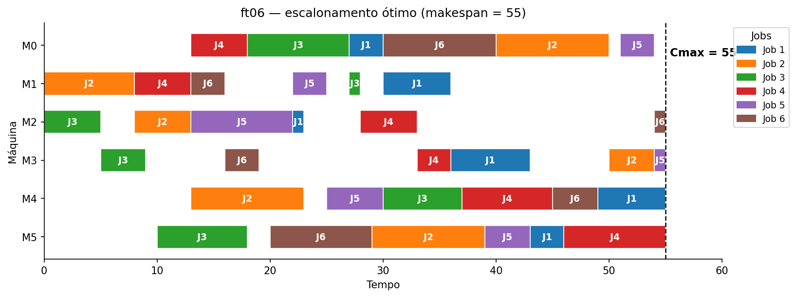

RESULTADO
ft06 resolvido na otimalidade
55
makespan ótimo
HiGHS, ~1 s
6 jobs × 6 máquinas — cada cor é um job percorrendo as máquinas na sua ordem.

Slide 7

COMPLEXIDADE COMPUTACIONAL
O ótimo custa caro
Instância | n × m | ótimo | obtido (HiGHS) | binárias | status
ft06 | 6 × 6 | 55 | 55 | 90 | ótimo (~1 s)
la01 | 10 × 5 | 666 | 666 | 225 | limite de tempo
ft10 | 10 × 10 | 930 | 1078 | 450 | subótimo
Fortemente NP-difícil
A ft10 (10×10) ficou ~25 anos em aberto até ser resolvida na otimalidade.
Binárias crescem com os pares por máquina; o tempo de resolução cresce muito mais rápido. A partir de instâncias 10×10, o solver tende a atingir o limite de tempo e devolver apenas uma solução com gap.

Slide 8
Para a aula
De uma máquina a muitas
Precedência
Disjunção
Makespan
ordem tecnológica
recurso exclusivo
objetivo Cₘₐₓ
encadeia as operações de cada job
a mesma lógica da máquina única, por máquina
exato p/ instâncias pequenas; heurísticas p/ grandes
JSPLIB (Tamy0612) · 162 instâncias · minimização do makespan | modelo disjuntivo big-M em JuMP + HiGHS

